Slide 1

Государственное автономное образовательное учреждение
дополнительного профессионального образования
«Институт развития образования Республики Татарстан»
Обновленный ФГОС НОО:
ключевые аспекты
Хамитова Гульназ Рашитовна, к.п.н.,
заведующий кафедрой дошкольного и начального общего образования
ГАОУ ДПО ИРО РТ

Slide 2

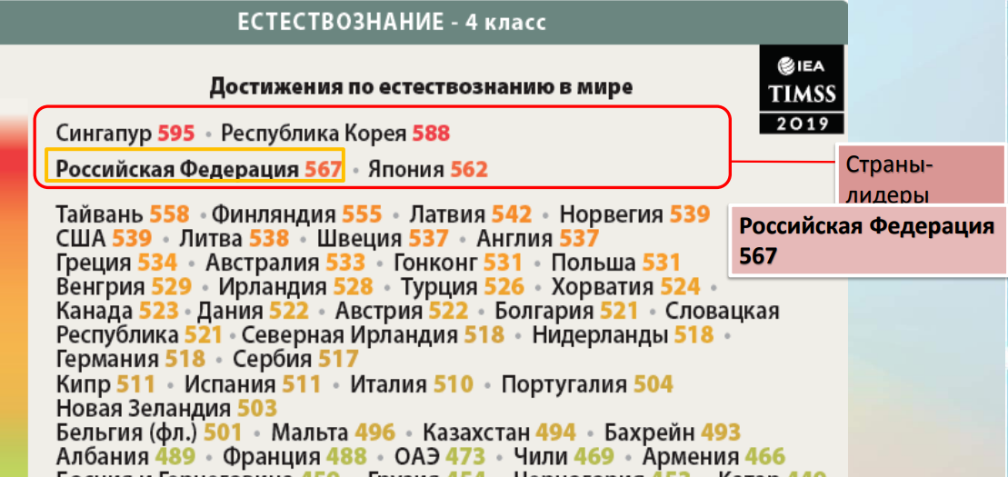
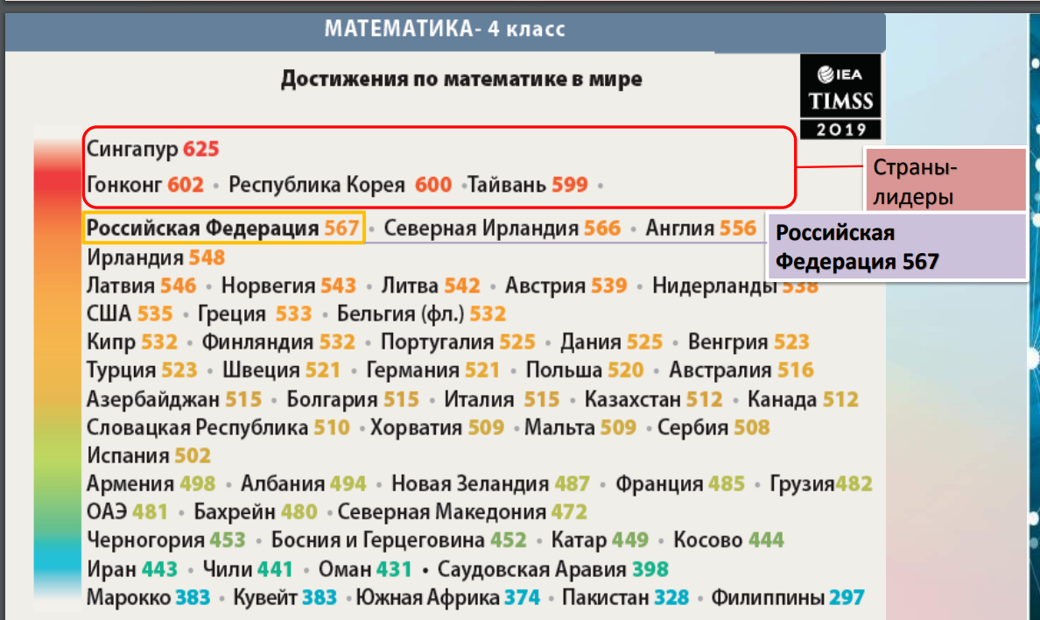
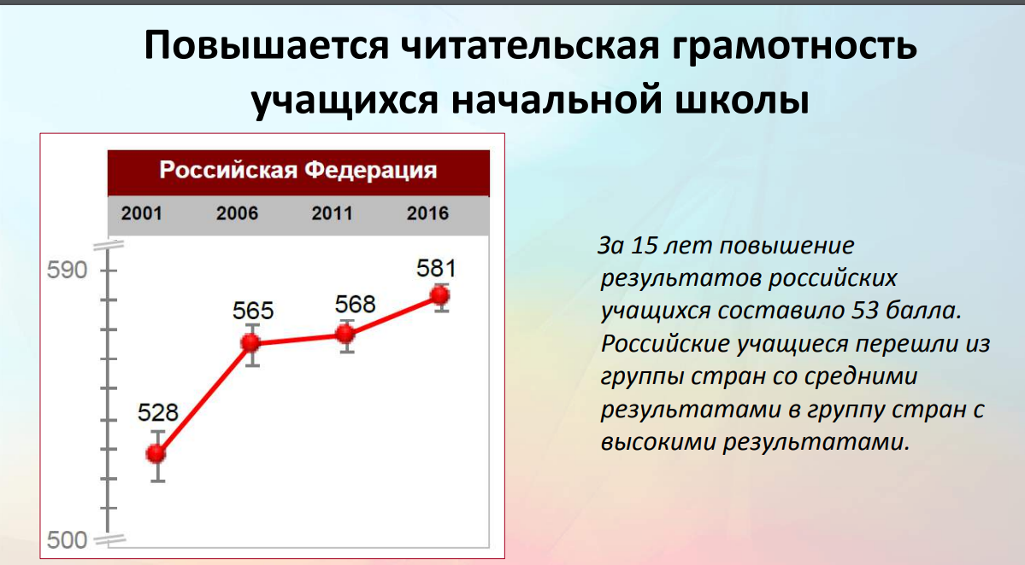
Международные исследования
качества образования

Slide 3
Образовательный стандарт
ОМ
1993-1999
2004-2005
ФГОС
2009-2010
ФК ГС

Slide 4
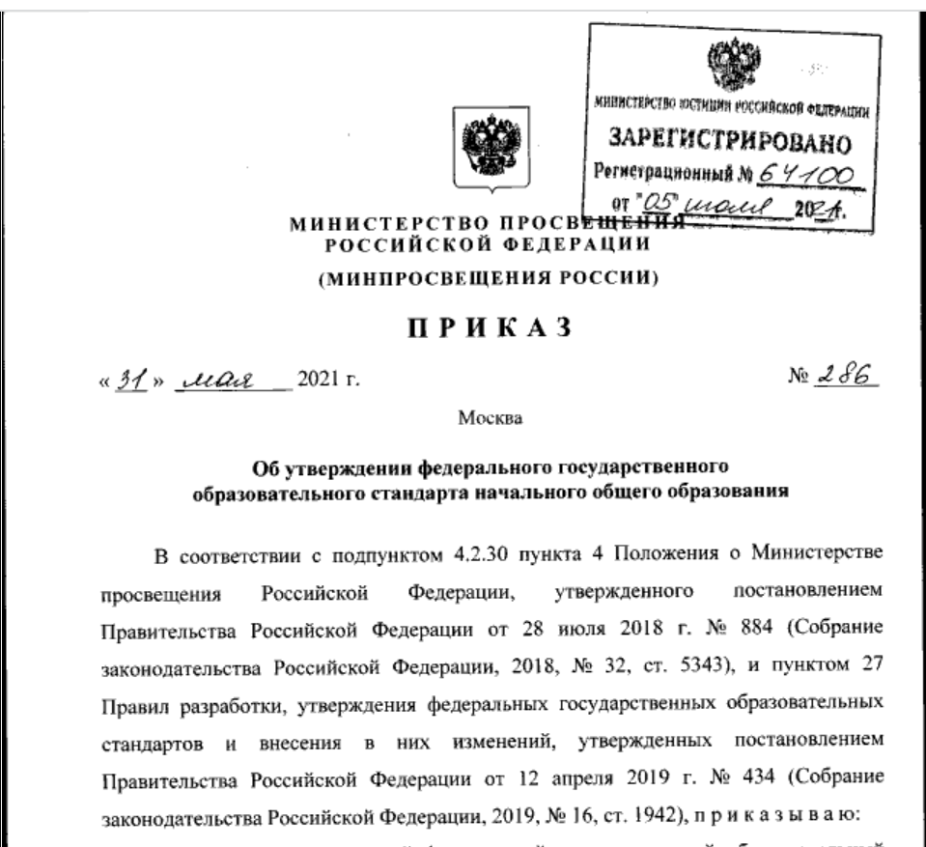
Приказ Министерства просвещения РФ от 31 мая 2021 г. № 286
Федеральный государственный образовательный
стандарт начального общего образования
1. Утвердить прилагаемый федеральный государственный образовательный стандарт начального общего образования (далее - ФГОС).
2. Установить, что:
образовательная организация вправе осуществлять в соответствии с ФГОС обучение несовершеннолетних обучающихся, зачисленных до вступления в силу настоящего приказа, с согласия их родителей (законных представителей);
прием на обучение в соответствии с ФГОС НОО, утвержденным приказом МОиН РФ от 6 октября 2009 г. N 373 с изменениями, внесенными приказами МОиН РФ…прекращается 1 сентября 2022 года.
Зарегистрировано в Минюсте РФ 5 июля 2021 г.
Регистрационный № 64100

Slide 5
Образовательная деятельность
ФГОС НОО
Цели и задачи
Условия осуществления
Содержательная основа программ, учебников, КИМов
Ключевые подходы

Slide 6
ФГОС- 2021 устанавливает требования
к результатам освоения обучающимися программ НОО
Личностные
формирование у обучающихся основ российской гражданской идентичности;
Предметные
освоенный обучающимися в ходе изучения учебного предмета опыт деятельности, специфической для данной предметной области, по получению нового знания, его преобразованию и применению
готовность обучающихся к саморазвитию;
активное участие в социально значимой деятельности
ценностные установки и социально значимые качества личности;
мотивация к познанию и обучению;
Метапредметные
универсальные познавательные учебные действия (базовые логические и начальные исследовательские действия, а также работа с информацией);
универсальные коммуникативные действия (общение, совместная деятельность, презентация);
универсальные регулятивные действия (саморегуляция, самоконтроль)

Slide 7
Личностные результаты
Гражданско-патриотическое воспитание
Духовно-нравственное воспитание
Эстетическое воспитание
Физическое воспитание, формирование культуры здоровья и эмоционального благополучия
Трудовое воспитание
Экологическое воспитание
Ценность научного познания

Slide 8
ООП НОО: содержание
Рабочие программы
Программа формирования УУД
Рабочая программа воспитания

Slide 9
ООП НОО: организация
Учебный план
План внеурочной деятельности
Календарный учебный график
Календарный план воспитательной работы
Характеристика условий

Slide 10
Приказ Министерства просвещения РФ
от 31.05.2021 № 286 "Об утверждении ФГОС НОО"
П. 12. На основе ФГОС с учетом потребностей социально-экономического развития регионов, этнокультурных особенностей населения разрабатываются примерные образовательные программы НОО (далее — ПООП), в том числе предусматривающие углубленное изучение отдельных учебных предметов.
П. 13. Содержание начального общего образования определяется программой НОО, разрабатываемой и утверждаемой Организацией самостоятельно. Организация разрабатывает программу НОО в соответствии со ФГОС и с учетом соответствующих ПООП.
П. 30.2.2.Планируемые результаты освоения обучающимися программы НОО должны являться содержательной и критериальной основой для разработки рабочих программ учебных предметов, учебных курсов (в том числе внеурочной деятельности), учебных модулей, являющихся методическими документами, определяющими организацию образовательного процесса в Организации по определенному учебному предмету, учебному курсу.

Slide 11
Требования ФГОС НОО к рабочей программе
Методические документы - рабочие программы учебных предметов, учебных курсов (в том числе внеурочной деятельности - ВД), учебных модулей (УМ) , рабочая программа воспитания
Рабочие программы учебных предметов, учебных курсов (в том числе ВД), УМ
должны включать:
содержание учебного предмета, учебного курса (в том числе ВД), УМ
планируемые результаты освоения учебного предмета, учебного курса (в том числе ВД), УМ
тематическое планирование с указанием количества академических часов, отводимых на освоение каждой темы учебного предмета, учебного курса (в том числе возможность использования по этой теме электронных (цифровых) образовательных ресурсов …
ВД –форма проведения занятий!

Slide 12
Содержание урочной деятельности
начального общего образования
Предметные области | Учебные предметы (учебные модули)
Русский язык и литературное чтение | Русский язык, Литературное чтение
Родной язык и литературное чтение на родном языке | Родной язык и (или) государственный язык республики РФ Литературное чтение на родном языке
Иностранный язык | Иностранный язык
Математика и информатика | Математика
Обществознание и естествознание (Окружающий мир) | Окружающий мир
Основы религиозных культур и светской этики | Основы религиозных культур и светской этики: учебный модуль: Основы православной культуры учебный модуль: Основы иудейской культуры учебный модуль: Основы буддийской культуры учебный модуль: Основы исламской культуры учебный модуль: Основы религиозных культур народов России учебный модуль: Основы светской этики
Искусство | Изобразительное искусство, Музыка
Технология | Технология
Физическая культура | Физическая культура

Slide 13
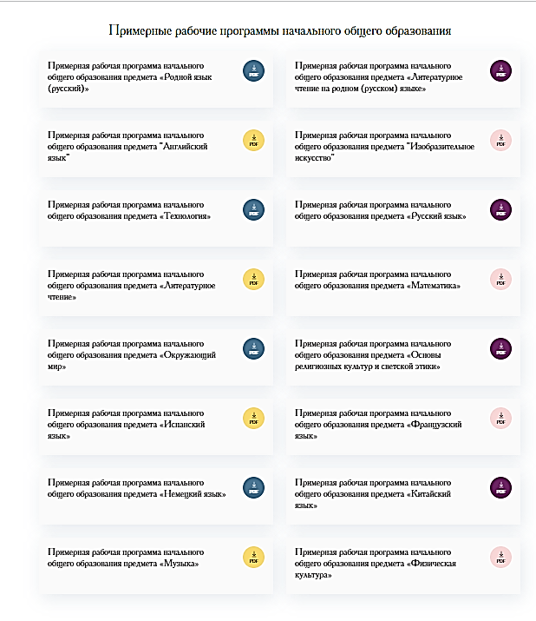
Примерные рабочие программы по учебным предметам разработаны для 16 учебных предметов начального общего образования
Русский язык
Литературное чтение
Родной язык (русский)
Литературное чтение на родном (русском) языке
Английский язык
Испанский язык
Французский язык
Немецкий язык
Китайский язык
Окружающий мир
Математика
Технология
Изобразительное искусство
Музыка
Физическая культура
Основы религиозных культур и светской этики
https://edsoo.ru/

Slide 14
Объем примерных рабочих программ – 80/20
ФГОС НОО: общий объем аудиторной работы за четыре года (включая ВД) 2954 - 3190 часов (ВД – до 1320 часов)
Примерный учебный план
«Обучение грамоте» вводный интегрированный курс - 180 ч: 9 /20-23: 5 ч. русского языка (обучение письму)+ 4 ч. литературного чтения (обучение чтению)
Русский язык – 675 ч: 1 класс 165 ч (5/33), 2—4 кл. 170 ч (5/34)
Литературное чтение - 1 класс 120 ч. (4/10 ), 2—4 кл. по 136 ч (4/34)
Математика – 540 час (4 /неделя)
Окружающий мир- 270 ч: 1 класс 66 ч (2 /33), 2-4 кл. по 68 ч (2 /34)
Технология – 135: 1 класс 33 ч (1 /33),2-4 кл. по 34 ч (1/ 34)

Slide 15
Требования к условиям
освоения обучающимися программ НОО
формирование функциональной грамотности обучающихся
выполнение
выявление и
(способности решать учебные задачи и жизненные проблемные ситуации на основе сформированных предметных, метапредметных и универсальных способов деятельности),
включающей овладение ключевыми компетенциями,
составляющими основу готовности к успешному взаимодействию с изменяющимся миром и дальнейшему успешному образованию
индивидуальных и групповых проектных работ,
включая задания межпредметного характера,
в том числе с участием в совместной деятельности
систему воспитательных мероприятий, практик, учебных занятий и иных форм деятельности,
включая общественно полезную деятельность,
в том числе с использованием возможностей иных образовательных организаций
развитие способностей обучающихся через урочную и внеурочную деятельность,

Slide 16
Электронная информационно-образовательная среда
Доступ к информации
Проведение занятий и оценочных процедур
Формирование и хранение электронного портфолио
Фиксация и хранение информации
Взаимодействие между участниками

Slide 17
Задачи реализации
содержания примерных рабочих программ
Примерная программа по математике
- формирование функциональной математической грамотности младшего школьника, которая характеризуется наличием у него опыта решения учебно-познавательных и учебно-практических задач, построенных на понимании и применении математических отношений («часть-целое», «больше-меньше», «равно-неравно», «порядок»), смысла арифметических действий, зависимостей (работа, движение, продолжительность события)
Примерная программа русскому языку
- развитие функциональной грамотности, готовности к успешному взаимодействию с изменяющимся миром и дальнейшему успешному образованию

Slide 18
Задачи реализации
содержания примерных рабочих программ
Русский язык
4) овладение основными видами речевой деятельности на основе первоначальных представлений о нормах современного русского литературного языка:
Иностранный язык
10) приобретение опыта практической деятельности в повседневной жизни:
аудирование (слушание):
говорение:
чтение:
письмо: использовать словари и различные справочные материалы, включая ресурсы сети Интернет
использовать ИКТ для выполнения несложных заданий на иностранном языке
(выбирать источник для получения информации, оценивать необходимость и достаточность информации для решения поставленной задачи; использовать и самостоятельно создавать таблицы для представления информации; соблюдать правила информационной безопасности в ситуациях повседневной жизни и при работе в сети Интернет)

Slide 19
Задачи реализации
содержания примерных рабочих программ
Математика
7) использование начальных математических знаний при решении учебных и практических задач и в повседневных ситуациях для описания и объяснения окружающих предметов, процессов и явлений, оценки их количественных и пространственных отношений, в том числе в сфере личных и семейных финансов
Окружающий мир
7) приобретение базовых умений … безопасного использования электронных ресурсов Организации и сети Интернет, получения информации из источников в современной информационной среде;
8) приобретение опыта проведения …опытов по исследованию природных объектов и явлений с использованием простейшего лабораторного оборудования и измерительных приборов …;
9) формирование …в том числе знаний о небезопасности разглашения личной и финансовой информации при общении с людьми вне семьи, в сети Интернет и опыта соблюдения правил безопасного поведения при использовании личных финансов

Slide 20
Задачи реализации
содержания примерных рабочих программ
Технология
4) приобретение опыта практической преобразовательной деятельности при выполнении учебно-познавательных и художественно-конструкторских задач, в том числе с использованием информационной среды
Изобразительное искусство
2) умение использовать основные гимнастические упражнения для формирования и укрепления здоровья, физического развития и физического совершенствования, повышения физической и умственной работоспособности, в том числе для подготовки к выполнению нормативов Всероссийского физкультурно-спортивного комплекса "Готов к труду и обороне" (ГТО);
Физическая культура
6) умение использовать простейшие инструменты графических редакторов для обработки фотографических изображений и анимации..
4) овладение жизненно важными навыками плавания (при наличии в Организации материально-технической базы - бассейна) и гимнастики

Slide 21
Введение обновленного ФГОС НОО
Обновленный ФГОС НОО
Комплексный анализ готовности
(дорожная карта)
Анализ и изменение программ, локальных документов
Повышение квалификации учителя (ШМО, методслужба)
Работа с родителями

Slide 22


Обновленный ФГОС НОО: ключевые аспекты
Благодарим за внимание!
Игътибарыгыз өчен рәхмәт!
Елабуга,2021
Notes:
22

